Slide 1
Εγώ και η Κοινωνία - Σύγκρουση και Συμφιλίωση
Ε΄ Δημοτικού

Slide 2

Στόχοι μαθήματος
• Να κατανοήσουμε τι είναι η σύγκρουση
• Να αναγνωρίζουμε συναισθήματα κατά τη σύγκρουση
• Να μάθουμε βήματα ειρηνικής επίλυσης
• Να κατανοήσουμε τι σημαίνει συμφιλίωση
• Να μάθουμε σεβασμό και συνεργασία

Slide 3

Βασικές έννοιες
Σύγκρουση
Διάλογος
Σεβασμός
Ευθύνη
Συμφιλίωση
Συγχώρεση
Συνεργασία
Δικαιοσύνη

Slide 4

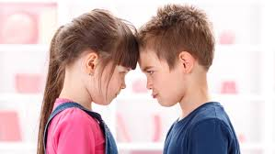
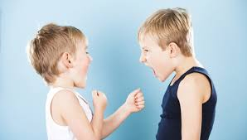
Τι είναι η σύγκρουση;
Σύγκρουση είναι μια κατάσταση στην οποία:
• Οι άνθρωποι έχουν διαφορετικές απόψεις
• Έχουν διαφορετικές ανάγκες
• Βιώνουν διαφορετικά συναισθήματα
Η σύγκρουση είναι φυσικό μέρος των ανθρώπινων σχέσεων.

Slide 5
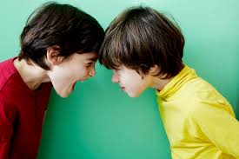

Πού συμβαίνουν συγκρούσεις;
• Στην οικογένεια
• Στο σχολείο
• Μεταξύ φίλων
• Στην κοινωνία
Η σύγκρουση δεν είναι κάτι κακό όταν λύνεται σωστά.

Slide 6
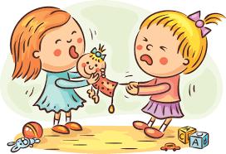
Γιατί δημιουργούνται συγκρούσεις;
• Παρεξήγηση
• Έλλειψη επικοινωνίας
• Έντονα συναισθήματα
• Άδικη συμπεριφορά
• Διαφορετικά ενδιαφέροντα

Slide 7
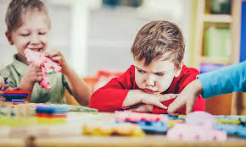
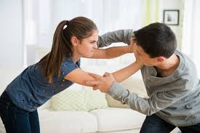
Συναισθήματα κατά τη σύγκρουση
Κατά τη σύγκρουση μπορεί να νιώθουμε:
• Θυμό
• Λύπη
• Απογοήτευση
• Φόβο
• Ζήλια
Είναι σημαντικό να αναγνωρίζουμε τα συναισθήματά μας, ώστε να μην ενεργούμε παρορμητικά.

Slide 8
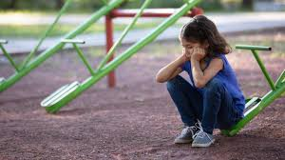
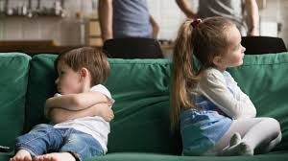
Πώς μπορούμε να αναγνωρίζουμε τα συναισθήματά μας;
Τι μπορούμε να κάνουμε;
• Σταματάμε
• Παίρνουμε μια βαθιά ανάσα
• Ονομάζουμε το συναίσθημά μας
• Επιλέγουμε μια ήρεμη συζήτηση

Slide 9
Ευθύνη και συνέπειες
Ευθύνη σημαίνει:
• Να σκεφτόμαστε πριν ενεργήσουμε
• Να κατανοούμε τις συνέπειες
• Να αναλαμβάνουμε ευθύνη όταν κάνουμε λάθος
Οι λέξεις μπορούν να πληγώσουν, αλλά και να θεραπεύσουν.
Οι πράξεις μας έχουν συνέπειες.
Όλοι είμαστε υπεύθυνοι για τα λόγια και τη συμπεριφορά μας.

Slide 10
Διάλογος - Το κλειδί για τη λύση
Διάλογος σημαίνει:
• Μιλάμε ήρεμα
• Ακούμε προσεκτικά
• Δεν διακόπτουμε
• Κάνουμε ερωτήσεις
Ακούμε για να καταλάβουμε, όχι μόνο για να απαντήσουμε.

Slide 11
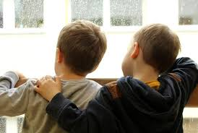
Ειρηνική επίλυση συγκρούσεων
• Αναζητούμε συμβιβασμό
• Σεβόμαστε τις διαφορές
• Επιλέγουμε τη συνεργασία
• Αναζητούμε μια δίκαιη λύση

Slide 12
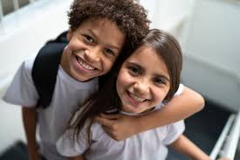
Συμφιλίωση
Συμφιλίωση σημαίνει:
• Παραδεχόμαστε το λάθος μας
• Ζητούμε ειλικρινά συγγνώμη
• Δεχόμαστε μια συγγνώμη
• Συγχωρούμε και προχωρούμε

Slide 13
Διαπολιτισμική κατανόηση
Οι διαφορετικοί πολιτισμοί:
• Εκφράζουν τα συναισθήματα με διαφορετικούς τρόπους
• Έχουν διαφορετικές παραδόσεις
Όμως μοιράζονται κοινές αξίες:
• Σεβασμό
• Δικαιοσύνη
• Ειρήνη
• Συνεργασία
Οι άνθρωποι μπορεί να εκφράζονται διαφορετικά, αλλά όλοι εκτιμούμε τον σεβασμό και την ειρήνη.

Slide 14
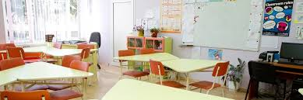
Ασφαλές περιβάλλον τάξης
Στην τάξη μας:
• Όλοι έχουν δικαίωμα γνώμης
• Κανείς δεν είναι ανώτερος από τους άλλους
• Σεβόμαστε τις διαφορές
• Μαθαίνουμε από τα λάθη μας

Slide 15
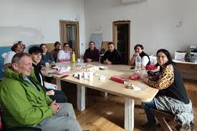
Μελέτη περίπτωσης για συζήτηση
Δύο συμμαθητές διαφωνούν για ένα παιχνίδι.
Συζητήστε:
• Τι προκάλεσε τη σύγκρουση;
• Πώς νιώθουν;
• Πώς μπορούν να λύσουν το πρόβλημα ειρηνικά;

Slide 16
Βήματα προς τη συμφιλίωση
• Σταματώ και ηρεμώ
• Μιλώ ήρεμα
• Ακούω τον άλλο άνθρωπο
• Αναζητώ μια δίκαιη λύση
• Ζητώ συγγνώμη αν χρειάζεται

Slide 17
Συμπέρασμα
Η ειρηνική επίλυση συγκρούσεων:
• Μας κάνει πιο ώριμους ανθρώπους
• Δυναμώνει τις φιλίες
• Κάνει την κοινωνία πιο δυνατή
• Δημιουργεί περισσότερη δικαιοσύνη
Η σύγκρουση μπορεί να μας διδάξει κάτι σημαντικό.
Σκέψου:
• Πώς αντιδρώ σε μια σύγκρουση;
• Μπορώ να είμαι πιο ήρεμος/η;
• Πώς μπορώ να βοηθήσω να υπάρχει ειρήνη στην τάξη;

